Slide 1
Elk bedrijf kan levens redden met Sanquin at Work

Slide 2
Sanquin at Work is teamwork
Sanquin Bloedvoorziening is een not-for-profit organisatie die de bloedvoorziening in Nederland verzorgt.
Sanquin helpt jaarlijks 300.000 mensen met bloedproducten en plasmageneesmiddelen.
Dit is alleen mogelijk dankzij bloeddonors. Er is altijd vers bloed nodig, want bloed is beperkt houdbaar.
Sanquin at Work is opgezet om donorschap bespreekbaar en laagdrempelig te maken voor werkend Nederland.

Slide 3
Sanquin at Work is teamwork
Het principe is simpel: de werkgever geeft tijd en de medewerker geeft bloed. Teamwork dus! Bloed doneren kan bij een bloedbanklocatie naar keuze van elke medewerker zelf. Dichtbij huis, óf dichtbij kantoor.
Dat is nog eens productief werken.

Slide 4


Slide 5


Slide 6
Praktische informatie
1 bloeddonatie kost circa 1 uur incl. invullen van de vragenlijst en de keuring.
Bloed geven zelf kost circa 15 minuten.
Er zitten bloedbanklocaties door heel Nederland. Via de locatiechecker
vinden jouw medewerkers de dichtstbijzijnde bloedbank.
Elke medewerker kiest zelf een bloedbanklocatie: dichtbij huis of dichtbij kantoor.
De werkgever bepaalt welk deel van de benodigde tijd onder werktijd mag plaatsvinden.
Mannen mogen maximaal 5 keer per jaar bloed geven, vrouwen maximaal 3 keer per jaar. Het is afhankelijk van je bloedgroep hoe vaak je wordt opgeroepen.
Direct na donatie wordt fysiek zwaar werk of intensief sporten afgeraden. Advies is om hier minimaal 12 uur mee te wachten.

Slide 7
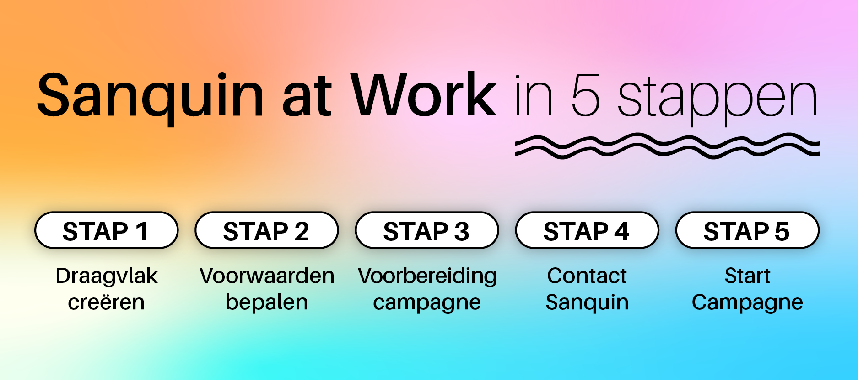

Slide 8
STAP 1 & 2: draagvlak creëren en voorwaarden bepalen
De werkgever bepaalt hoeveel tijd medewerkers krijgen voor bloeddonatie. Dit kan het gehele bezoek aan de bloedbank zijn, maar ook een deel daarvan.
De werkgever bepaalt op welke wijze medewerkers kunnen registreren dat ze onder werktijd bloed geven. Wellicht kan het onderdeel vormen van een bestaand vrijwilligers- of vitaliteitsprogramma waar ook uren voor zijn gereserveerd. Of kan het geregistreerd worden als doktersbezoek.

Slide 9
STAP 3: voorbereiden campagne
Sanquin at Work faciliteert een interne wervingscampagne met middelen die we kunnen aanpassen naar onze wensen en kunnen gebruiken in bijvoorbeeld een mailing, interne nieuwsbrief en intranet.
Medewerkers melden zich aan als donor via www.sanquin.nl/goedwerk
Via www.sanquin.nl/goedwerk/downloads is een communicatie toolkit beschikbaar om het belang van bloed geven intern onder de aandacht brengen.

Slide 10
STAP 4: contact met Sanquin
Als we van start gaan met de campagne, worden we als partner van Sanquin at Work vermeld op hun website.
Indien dat nodig is, kunnen we ook contact opnemen voor persoonlijke afstemming en advies.

Slide 11
STAP 5: start campagne
Als een medewerker zich via www.sanquin.nl/goedwerk aanmeldt als donor, verloopt alle verdere communicatie via Sanquin. Daar hoeft de werkgever verder niets meer voor te doen.

Slide 12
Gaatje in je agenda?
Doneer bloed en red levens!
[ter eigen invulling]
Sanquin at Work past bij de waarden van [naam bedrijf]: mensen stimuleren goed te doen en met elkaar zorg te dragen voor een gezond Nederland.

Slide 13
Levens redden onder werktijd?
Geef bloed met Sanquin at Work
Voorstel [ter eigen invulling]
Wij geven onze medewerkers XXXX uur per jaar tijd om bloed te geven op het moment dat de werknemer zelf kiest / aan het einde van de werkdag.

Slide 14
Is Sanquin at Work iets voor ons bedrijf?
→ JA!

